Slide 1
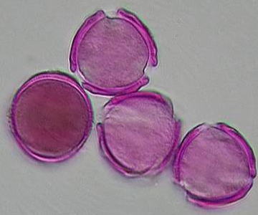
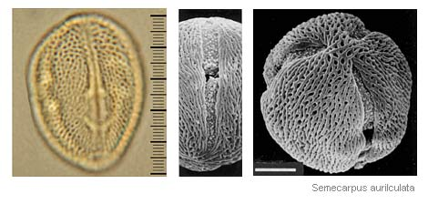

Tricolpés ou Eudicotylédones
ou
Euangiospermes triaperturées
pollen à 3 apertures (sauf exceptions !)

Slide 2
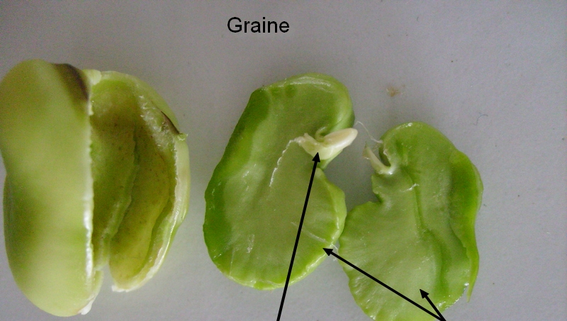
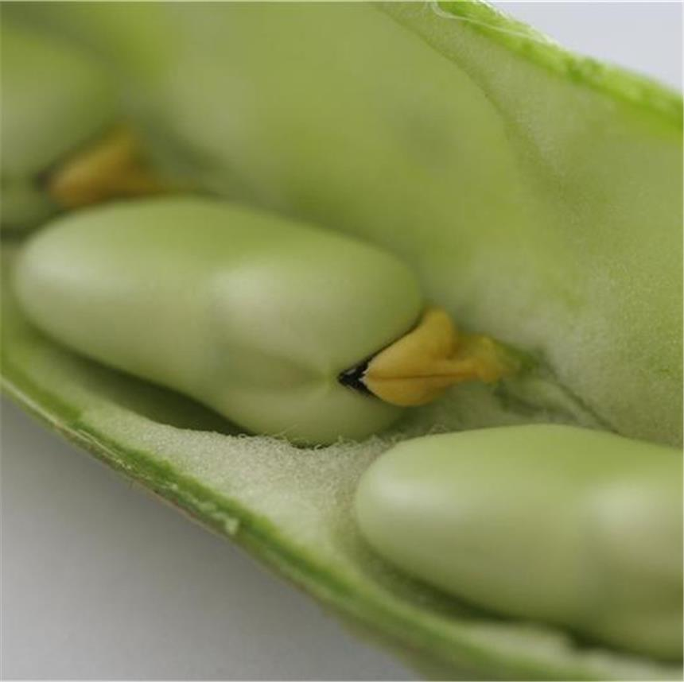
Tricolpés ou Eudicotylédones
ou
Euangiospermes triaperturées
* Graines à 2 cotylédons
tégument
embryon
2 cotylédons

Slide 3
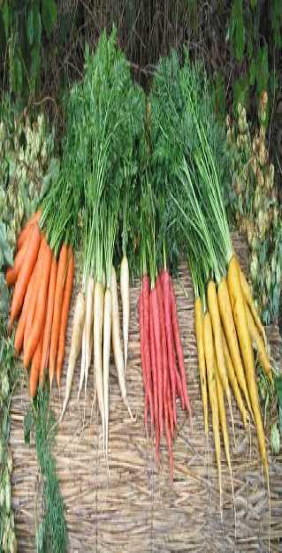
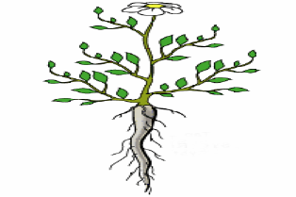
* tige le plus souvent ramifiée
* racine de type pivot

Slide 4
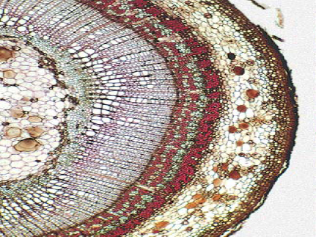
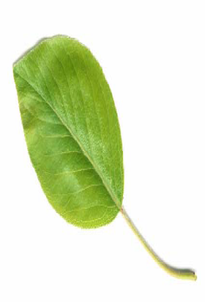
* accroissement en épaisseur
par structures secondaires
* feuilles souvent avec limbe et pétiole
Liber II
Bois II

Slide 5
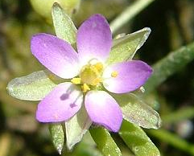
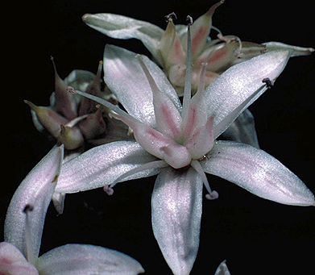
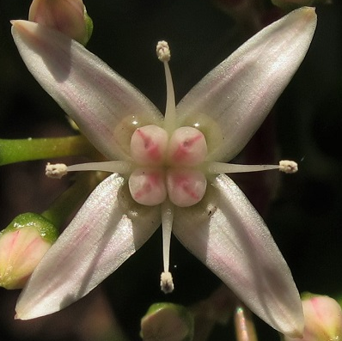
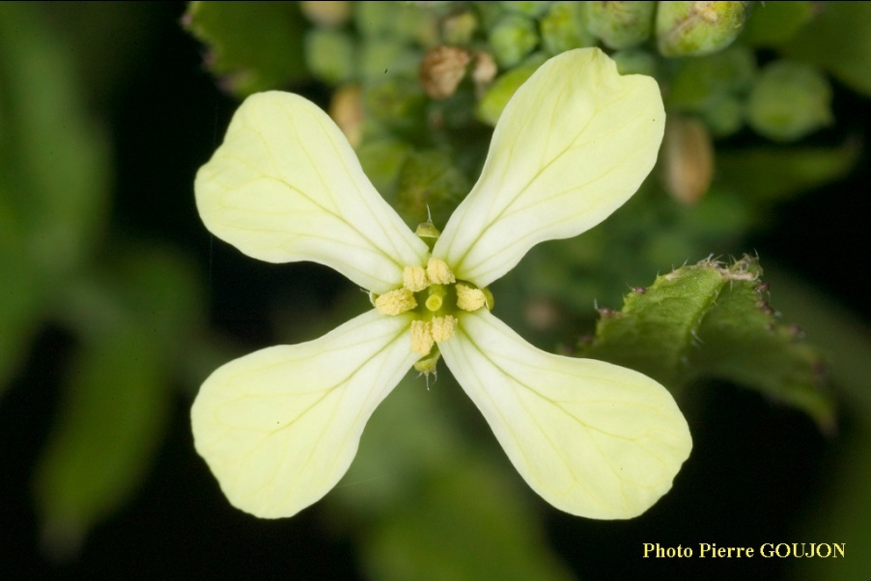
* fleur de type 5 (pentamère)
* Fleurs parfois 4 (tétramère)

Slide 6
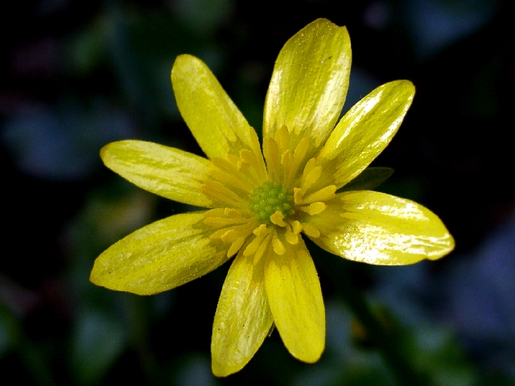
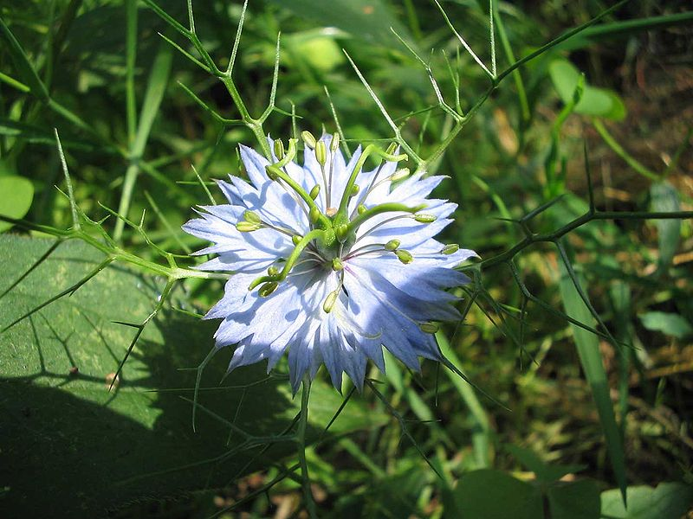
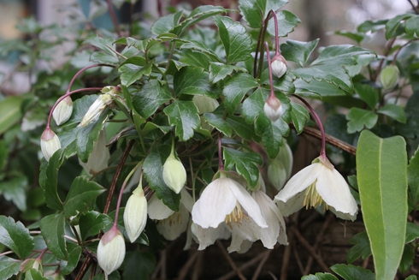
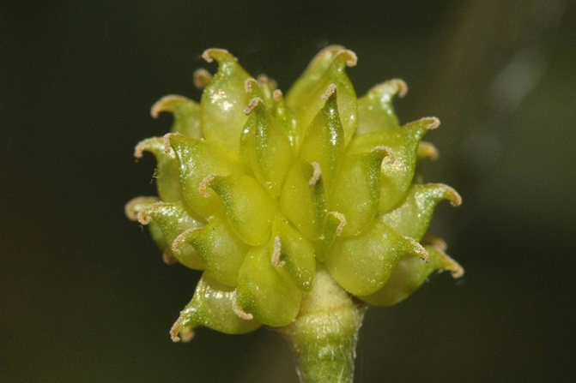
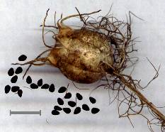
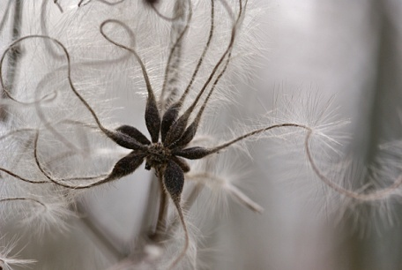
Eudicots primitifs : Ranunculaceae
souvent périanthe tépaloïde, dialycarpie fréquente
Ranunculus sp.
Nigella damascena
Clematis cirrhosa

Slide 7
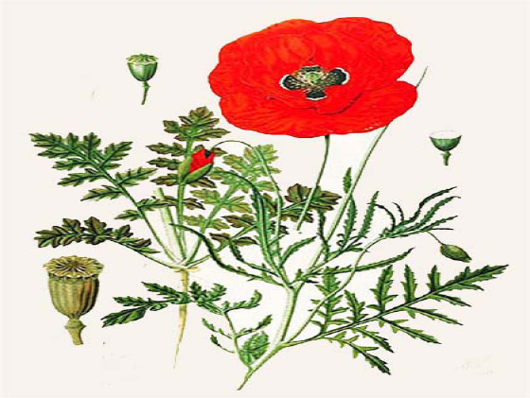
Papaveraceae
* plante messicole
* feuilles velues profondément découpées
*Fl à 2S caducs et 4P rouges tachés de noir à la base
*Fl sans nectar : pollinisation par insectes pollinophages
*étam nombreuses
*stigmates formant un plateau lobé
* latex blanc abondant
* alcaloïdes à activité sédative et antitussive
Papaver rhoeas,
les coquelicots

Slide 8
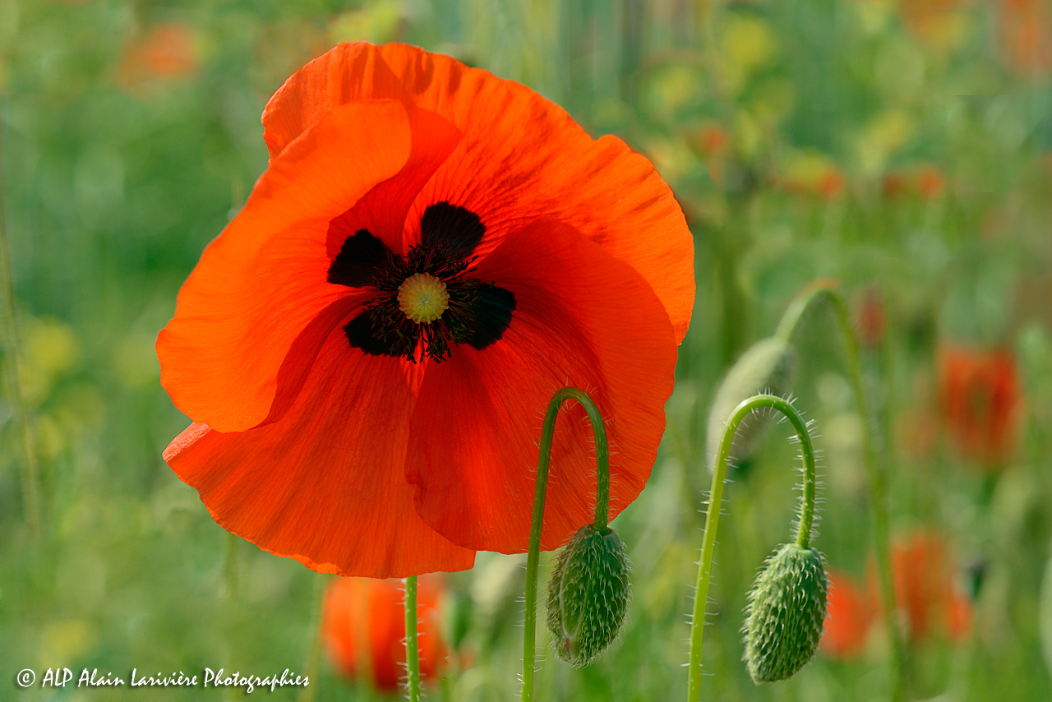
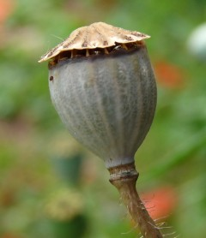
Papaveraceae
Papaver rhoeas, les coquelicots

Slide 9
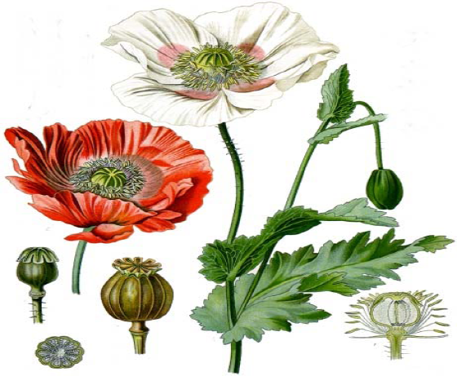
Papaveraceae
* Pl de 1-1,5m de haut, ramifiée
* f. inférieures pennatiséquées, les f. supérieures dentées
* fl blanches à rouge-violacé
*gynécée à 8-12C soudés
*fr grosse capsule sphérique de
25 000 à 30 000 graines
* latex blanc riche en alcaloïdes
Papaver somniferum, pavot à opium

Slide 10
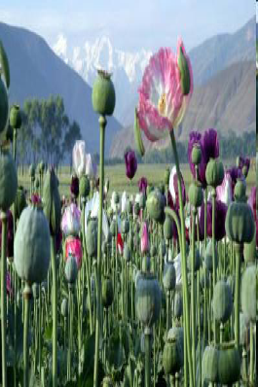
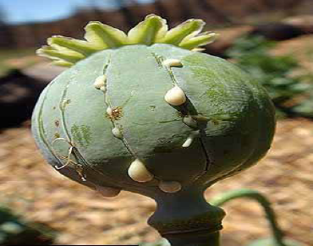
Papaveraceae
*gr blanches
* incisions de la capsule donnent latex blanc (de nos jours capsules broyées)
* latex séché = opium (5 à 15% morphine, papavérine, thébaïne…)
* la morphine (analgésique) peut être convertie en codéïne, apomorphine…
* héroïne : dérivé hémisynthétique de la morphine (plus active et plus toxique)
Papaver somniferum
var. album, pavot à opium

Slide 11
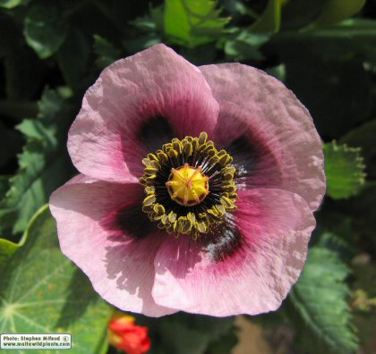
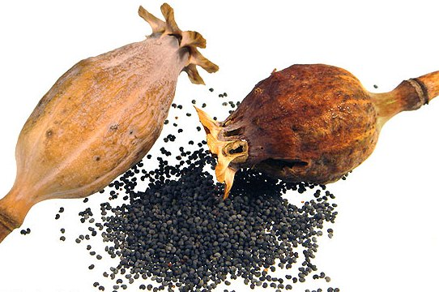
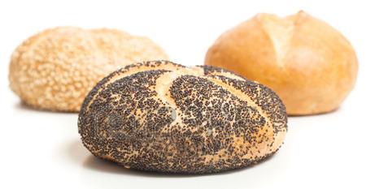
Papaveraceae
* graines noires
* cultivée pour son usage : huile, boulangerie…)
*alcaloïdes (à partir de la tige)
Papaver somniferum
var. album, pavot à Oeillette

Slide 12
Clade de Caryophyllidae
*pl. herbacées ou ligneuses
*inflo. généralement cymeuse
*fl. actinomorphes ont des pétales libres parfois P absents
*étam. ± nombreuses
*gynécée gamocarpe à ovaire supère et ovules svt. en placentation pariétale, parfois basale
*gr. à embryon généralement courbe autour du périsperme central

Slide 13
Ordre des Caryophyllales
*plantes herbacées
*présence de bétalaïnes à la place des anthocyances
*inflorescence en cyme
* placentation basale ou centrale
*embryon courbe autour d’un périsperme central, etc.

Slide 14
Caryophyllaceae
Bien qu’elle constitue, par sa richesse spécifique, la quatrième famille végétale marocaine, elle occupe cependant un faible volume du paysage. Sur la base de certains caractères végétatifs et reproducteurs on distingue 3 sous-familles (tableau suivant).
La fam. des Caryophyllacées regroupe des plantes herbacées à anthocyances dont la tige à nœuds renflés portant des f. généralement opposées stipulées ou astipulées.
Les fl. groupées en cymes svt. bipares, sont hermaphrodites, actinomorphes, cycliques, de type 5 (ou pentamère).
Le périanthe svt double avec calice dialysépale ou gamosépale (détermine le type de fruit); et corolle dialypétale à pétales à onglet svt. bifides ou laciniés.
Androcée dialystémone obdiplosténome ou parfois isostèmone et épipétale.
Gynecée à 3 ou 5 rarement 4 ou 2 C. les C sont soudés, ovaire supère, uniloculaire et porté par un podogyne ; ovules en placentation centrale (cas des capsules) rarement basale (cas d’akènes), styles libres.
Fruit svt capsule denticide (cas de fl. à calice gamosépale) ou bien capsule s’ouvrant par des valves (calice dialysépale) parfois akène (Paronychia).
Graines à embryon courbe autour d’un périsperme central.

Slide 15
Caryophyllaceae
Les Caryophyllacées renferment des saponines (glucosides moussants en présence de l’eau) dont certains sont toxiques. Les racines et les feuilles contiennent parfois des hétérosides ou des alcaloïdes.
Le 1/3 des espèces (68), dont 23 endémiques appartient au seul g. Silene, qui est d’ailleurs le g. le plus important de la flore marocaine.
Certains Caryophyllacées sont des plantes ornementales très recherchées (Dianthus, Œillet, « kronfel », Silene Stellaria, Paronychia, Saponaria, …).
Caractères distinctifs des Caryophyllacées marocaines
Caractère Sous-familles | Stipules | Feuilles | Calice | Corolle | Fruit | Genres
Paronychioïdées | Présentes | Opposées ou parfois alternes | S libres ou peu soudés à la base | Présente parfois absente | Svt Akène (ou capsule) | Paronychia, Spergularia, Spergula, Illecebrum
Alsinoïdées | Absentes | Opposées | S libres | Présente | Capsule | Cerastium, Stellaria, Sagina, Buffonia
Silenoïdées | Absentes | Opposées | S soudés en tube | Présente (P svt ligulé) | Capsule | Silene, Dianthus, Lychnis, Agrostemma

Slide 16
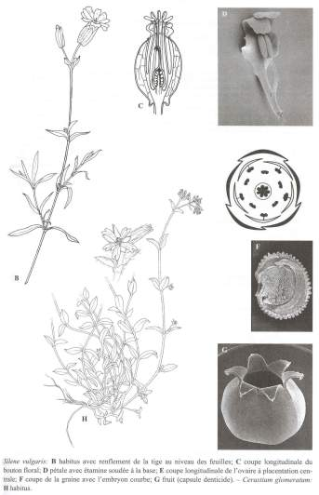
Caryophyllaceae

Slide 17
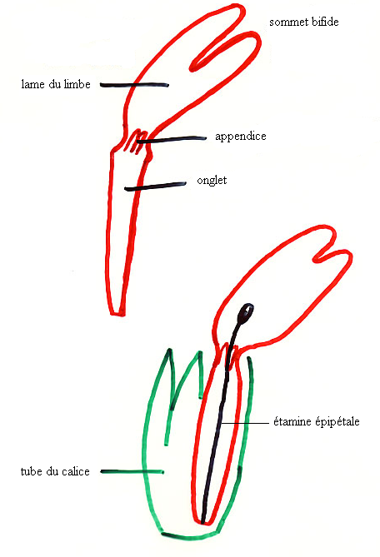
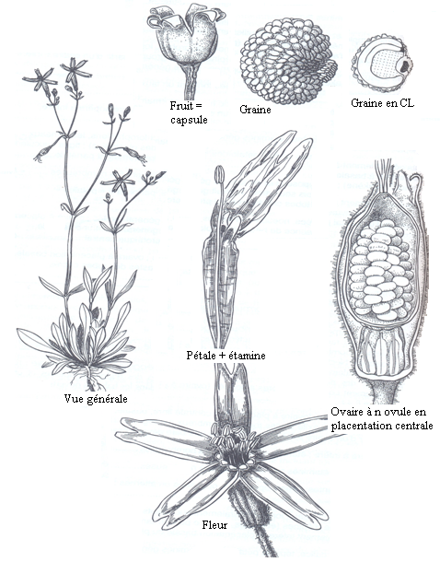
Caryophyllaceae

Slide 18
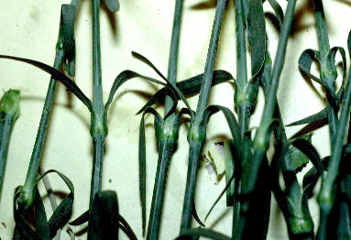
Tige à nœuds renflés et feuilles opposées

Slide 19
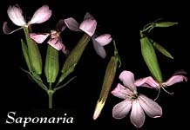
Fleurs en cymes

Slide 20
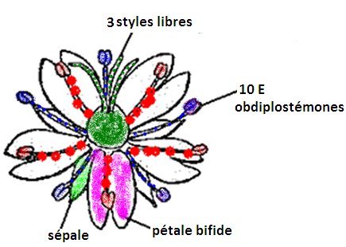
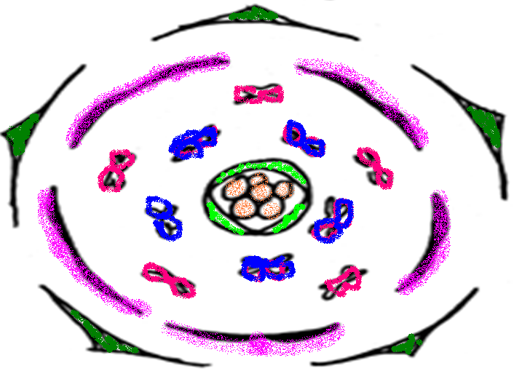
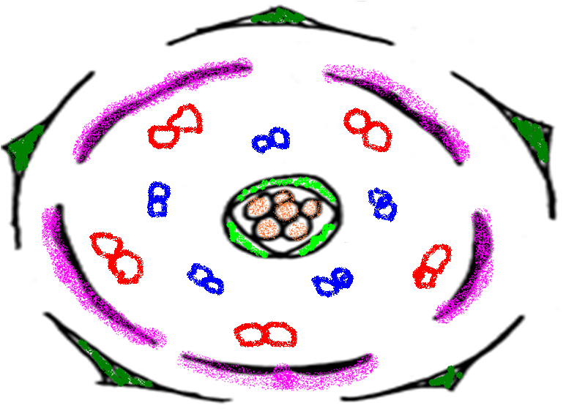
Caryophyllaceae
*Androcée
obdipolstémone
Androcée diplostémone
Androcée obdiplostémone

Slide 21
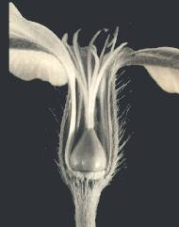
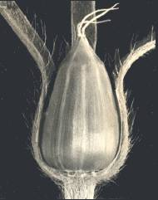
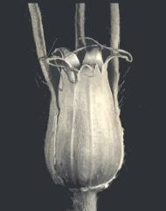
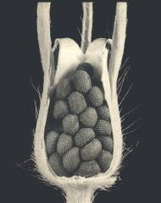
Caryophyllaceae
*Gynécée à 3-5 C
*gamocarpe
*ovaire supère uniloculaire
*1-n ovules en placentation basale ou centrale
*styles et stigmates libres
*fr. capsule parfois akène

Slide 22
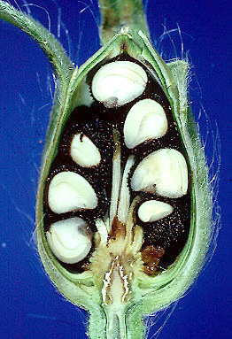
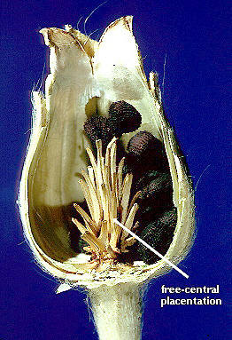
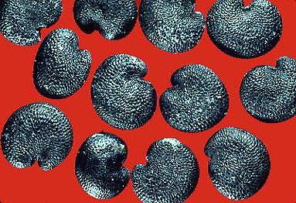
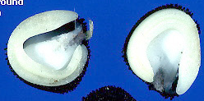
*placentation centrale
*graine réniforme à tégument structuré
*embryon courbe avec périsperme central
Embryon courbe
autour du périsperme
central

Slide 23
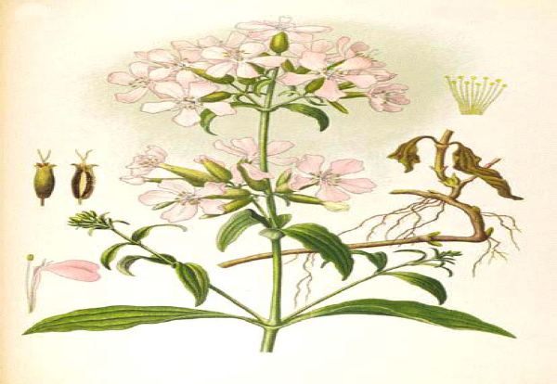
Saponaria officinalis, Saponaire
* vivace par rhizome traçant
* feuilles ovales à 3 nervures principales
* cymes bipares
* fl roses
*utilisée autrefois pour la lessive (présence de saponines : mousse)
* propriétés diurétiques et expectorantes

Slide 24
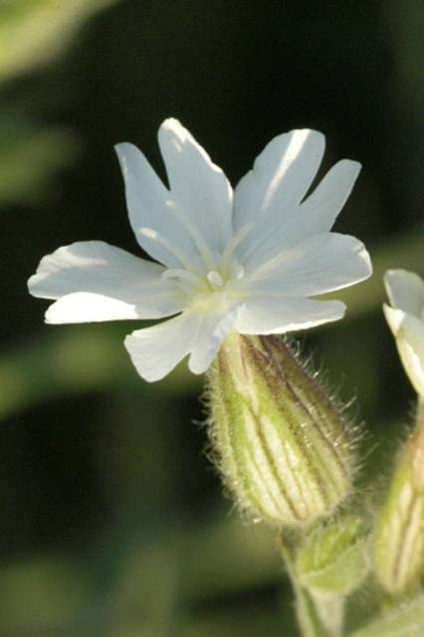
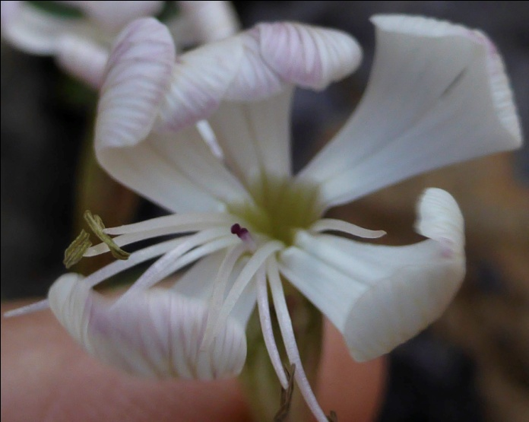
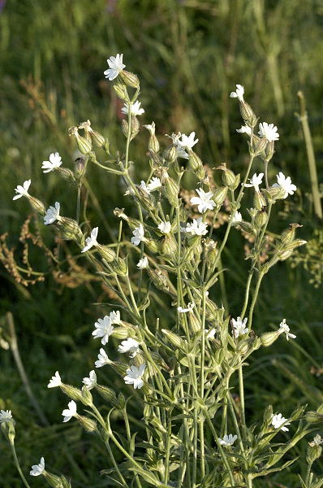
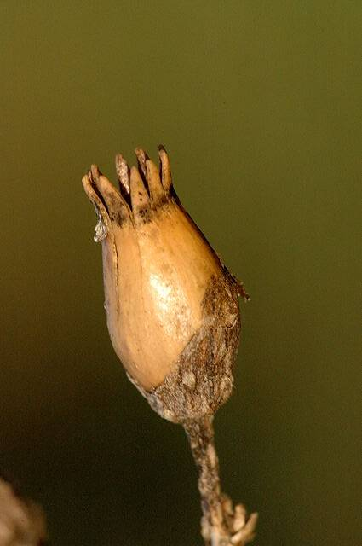
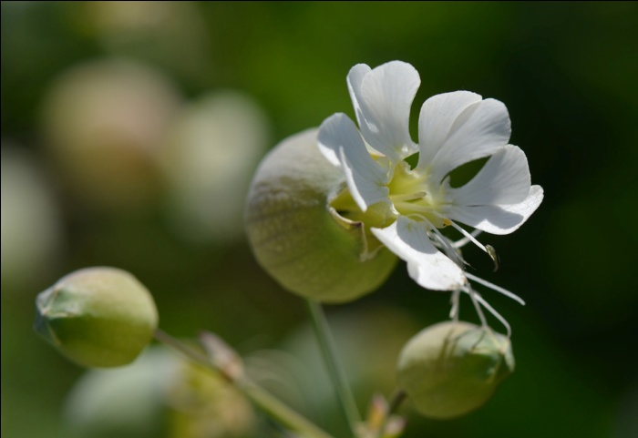
Silene patula
Silene latifolia
Silene vulgaris
Capsule denticide

Slide 25
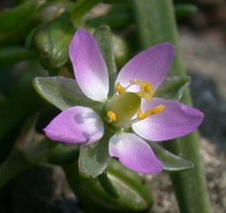


Spergularia sp.
Graine réniforme ailée

Slide 26


Cerastium sp.
Dianthus sp.
De nombreuses espèces sont ornementales

Slide 27




Différentes espèces de Dianthus sont ornementales: œillets des fleuristes

Slide 28

Paronychia
argentea

Slide 29
Amaranthaceae y compris Chenopodiaceae
*plusieurs esp. de la fam. sont grasses
*pl. adaptées à des sols salés, riches en chlorures et nitrates : Chenopodium, Salicornia, Arthrocnemum, Suaeda
*certaines Salsola et Atriplex, etc. sont des plantes halophiles
*L’une des variétés de Beta vulgaris est importante économiquement, elle offre la betterave sucrière (« chmender ») ; une autre variété comestible est la betterave rouge
*pl. à petites fl. verdâtres apétales et à ovaire uniloculaire

Slide 30


Beta vulgaris, pl bisannuelle colorant alimentaire
à partir de la betterave rouge: E162

Slide 31


Spinacia oleraceae
Les feuilles offrent l’épinard cultivé

Slide 32


Atriplex halimus

Slide 33



Salsola kali
Chenopodium murale
Suaeda vera

Slide 34


Achyranthes sicula

Slide 35


Celosia argentea
Amaranthus sp.

Slide 36
Cactaceae
*pl des régions désertiques de l'Amérique tropicale
* parfaite adaptation au climat désertique:
+ tige cylindrique ou sphérique : évaporation limitée
+ réserves d'eau
+ feuilles réduites à des épines (tige : photosynthèse)
* Ce sont des "plantes succulentes" ou "plantes grasses"
* fl svt grandes, actinomorphes, solitaires, éphémères
*fr : baie
*présence de glochides (très petites épines avec des crochets en hameçon)
remarque : des espèces appartenant à d'autres familles botaniques (Euphorbiaceae, Asclepiadaceae, …) mais vivant dans les mêmes conditions climatiques que les Cactacées ont parfois un port
succulent : on parle de phénomène de convergence.

Slide 37

Cactaceae
* originaire du Mexique, naturalisé sur le pourtour méditerranéen
* baies et tiges (raquettes) consommées
* élevage de cochenilles (insecte vivant sur la pl et produit de l’acide carminique pour se protéger des parasites) pour en extraire
un colorant "le rouge cochenille (E120) ou le carmin
Opuntia ficus indica

Slide 38

Cactaceae
Pachycereus pringlei

Slide 39


Cactaceae: nombreuses aréoles entourées d’ épines
Echinocactus sp

Slide 40

Cactaceae
Lithops sp

Slide 41

Cactaceae
Lithops sp

Slide 42

Droseraceae: plantes carnivores
Drosophyllum lusitanicum

Slide 43




Droseraceae
Nepenthes sp.

Slide 44


Plumbaginaceae
Limonium sinuatum, pl de littorale, fl à calice scarieux, persistant et coloré

Slide 45


Slide 46


Plumbaginaceae
Plumbago europaea

Slide 47

Polygonaceae
Feuille à ochrea
ochrea

Slide 48



Polygonaceae
Emex spinosa

